Slide 1
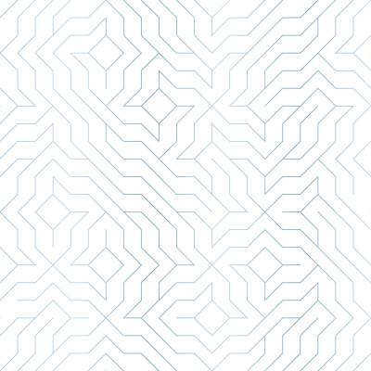
Perancangan Teknik Kendali Electromagnetic Suspension System dengan Memakai HIL
Alif Ftirianto Ramadhan (1102190153)
Muhammad Faiz Fadel (1102194032)
Figo Azzam De Fitrah (1102190174)
Imam Ahmad Syamil (1102193182)

Slide 2
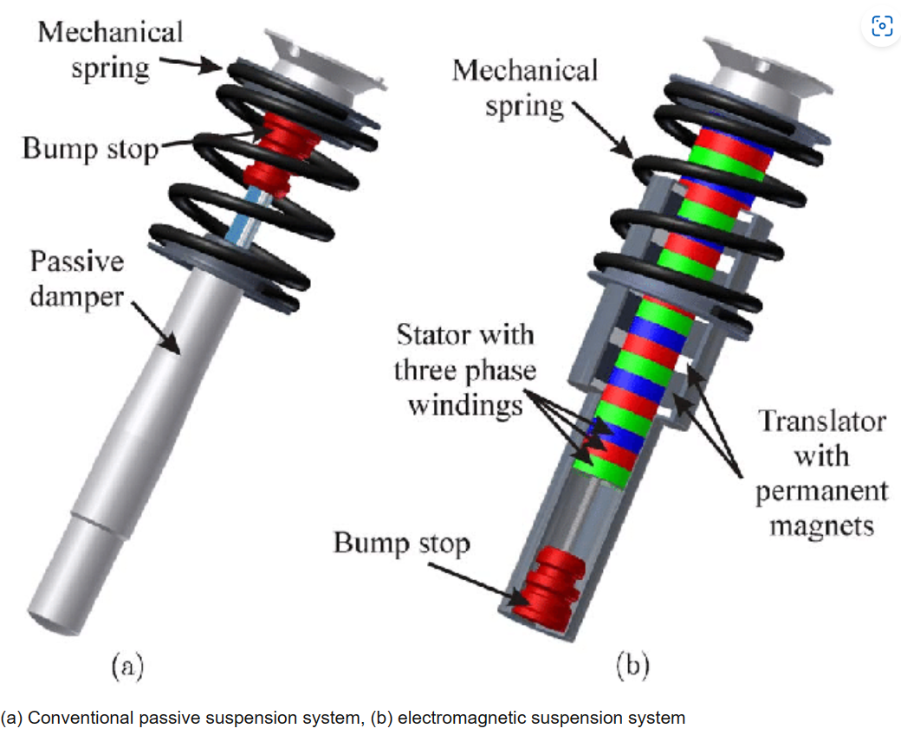
Electromagnetic Suspension

Slide 3
Paramater
Symbol | Parameter | Numerical Value
M₁ | Body mass | 250 (Kg)
M₂ | Suspension mass | 50 (Kg)
K₁ | Spring Suspension | 16812 (N/m)
K₂ | Spring Tire | 190000 (N/m)
b₁ | Damping Suspension | 500 (Ns/m)
b₂ | Damping Tire | 1050 (Ns/m)

Slide 4

Transfer function
G = ((m1+m2)*s^2+b2*s+k2)/((m1*s^2+b1*s+k1)*(m2*s^2+(b1+b2)*s+(k1+k2))-(b1*s+k1)*(b1*s+k1));

Slide 5
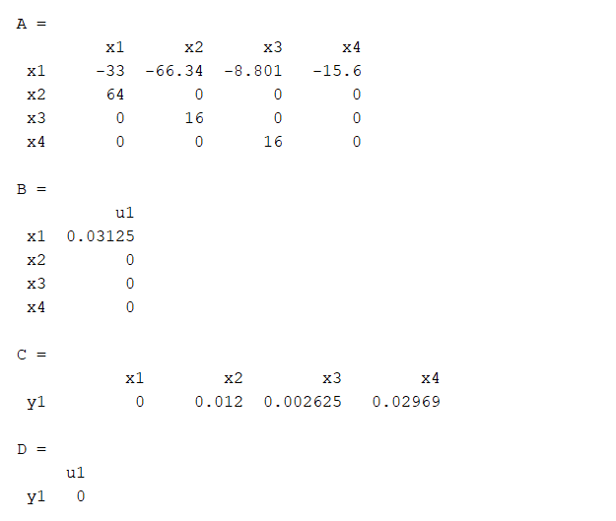
State Space

Slide 6
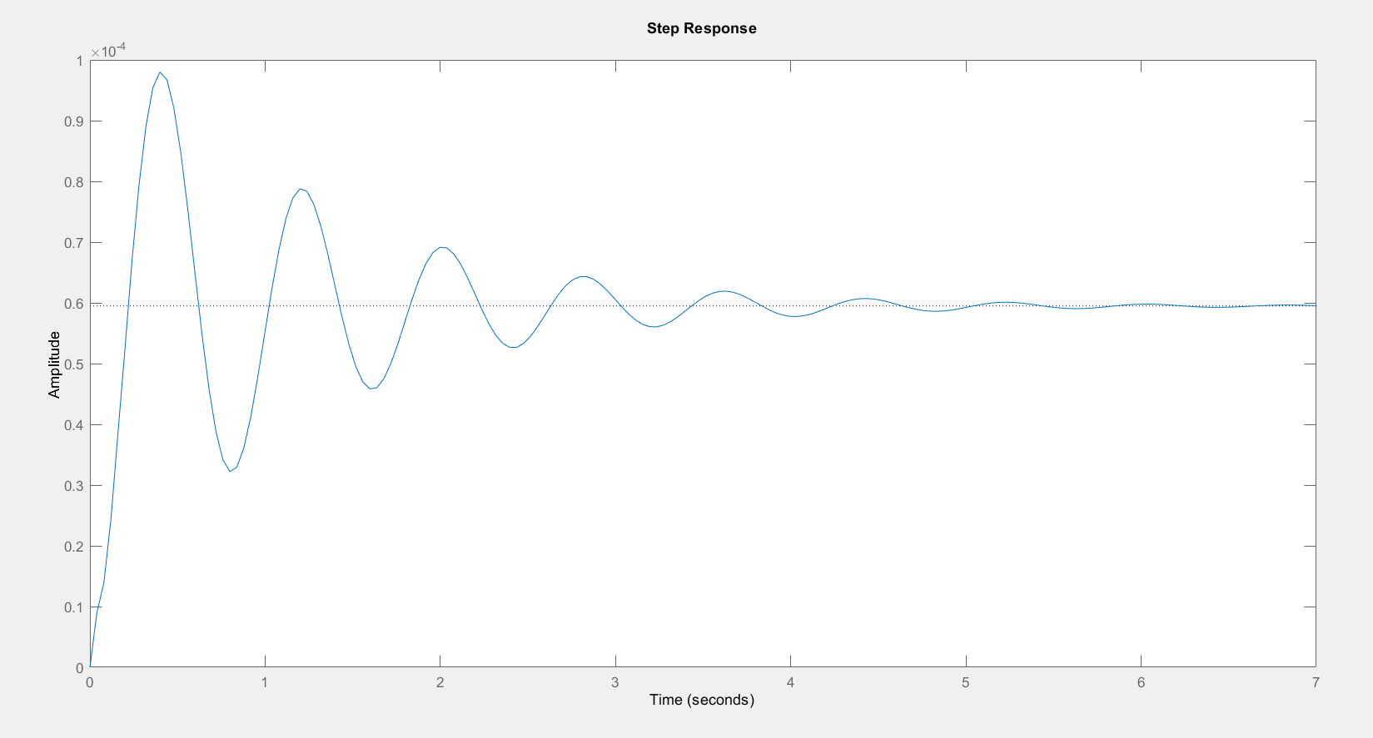
Step Response
Rise Time | 0.1 s
Overshoot | 64.7%
Settling Time | 4.45 s

Slide 7
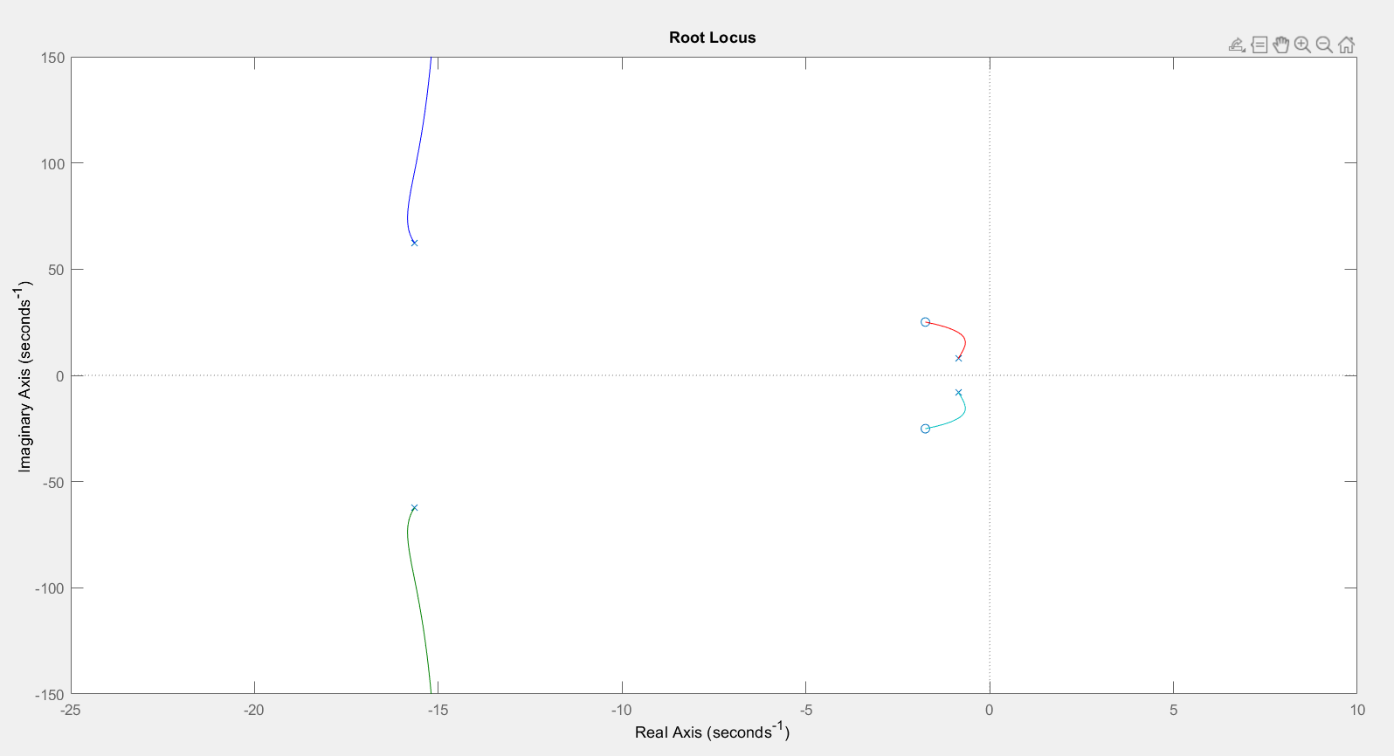
Root Locus

Slide 8
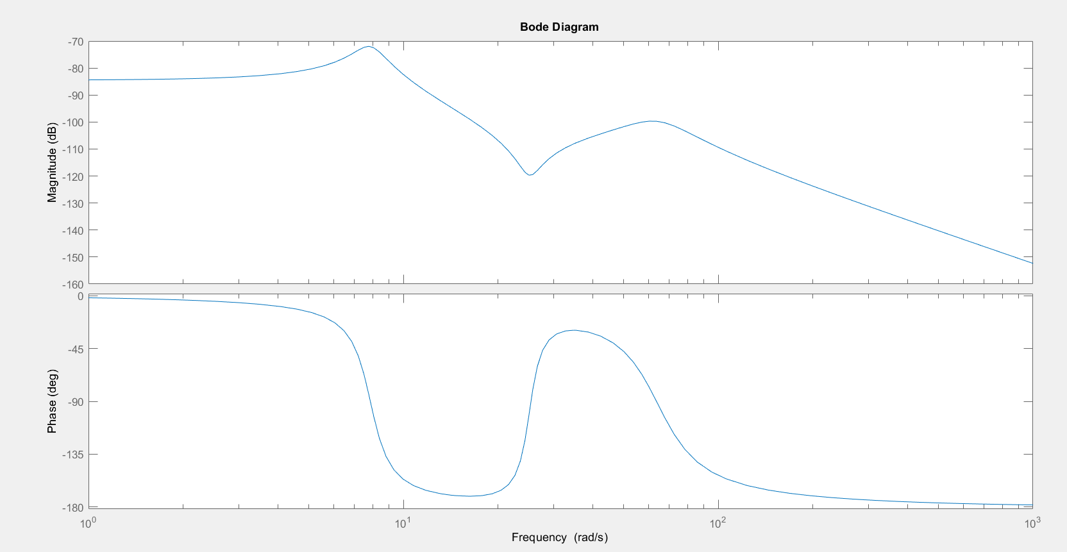
Bode Plot

Slide 9
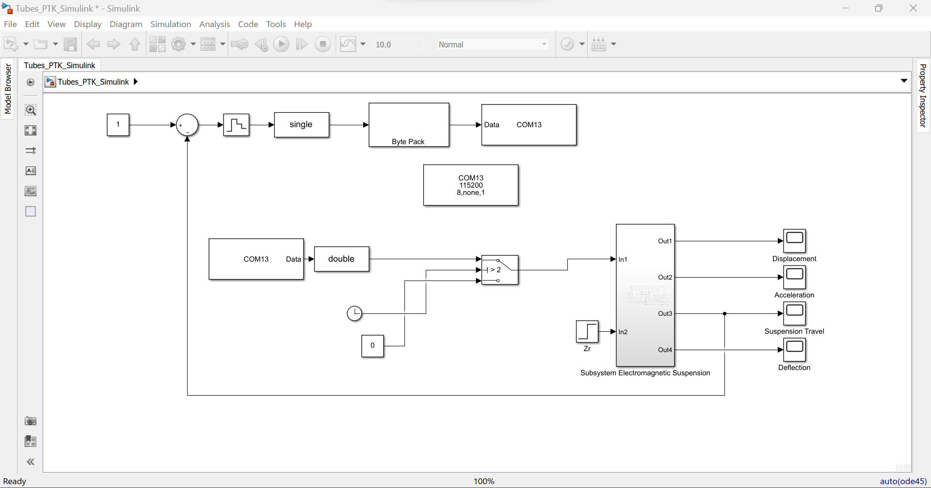
Hardware in the loop (HIL)

Slide 10
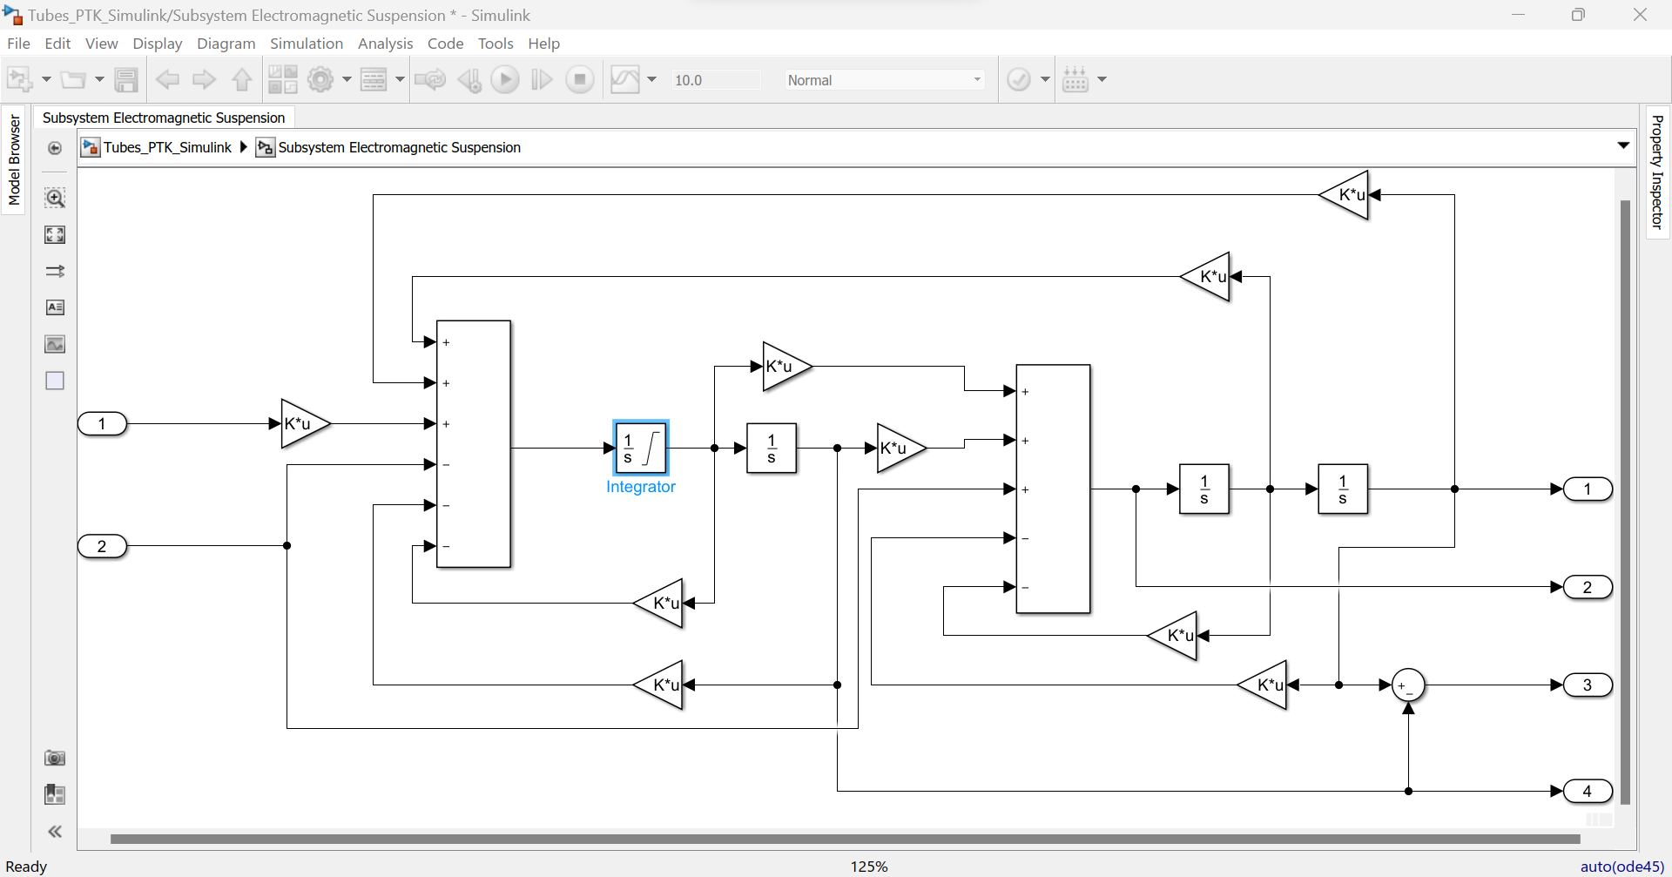
Subsystem Electromagnetic Suspension

Slide 11
HASIL SIMULASI

Slide 12
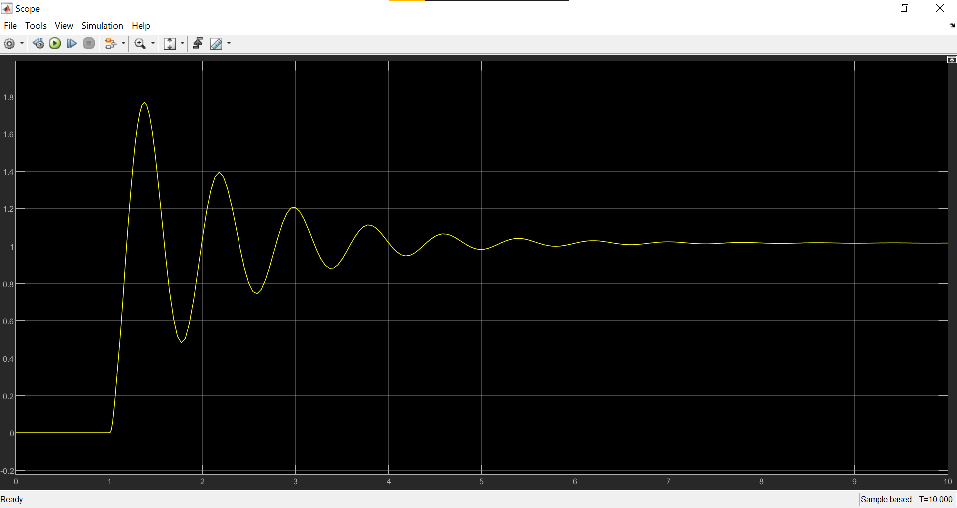
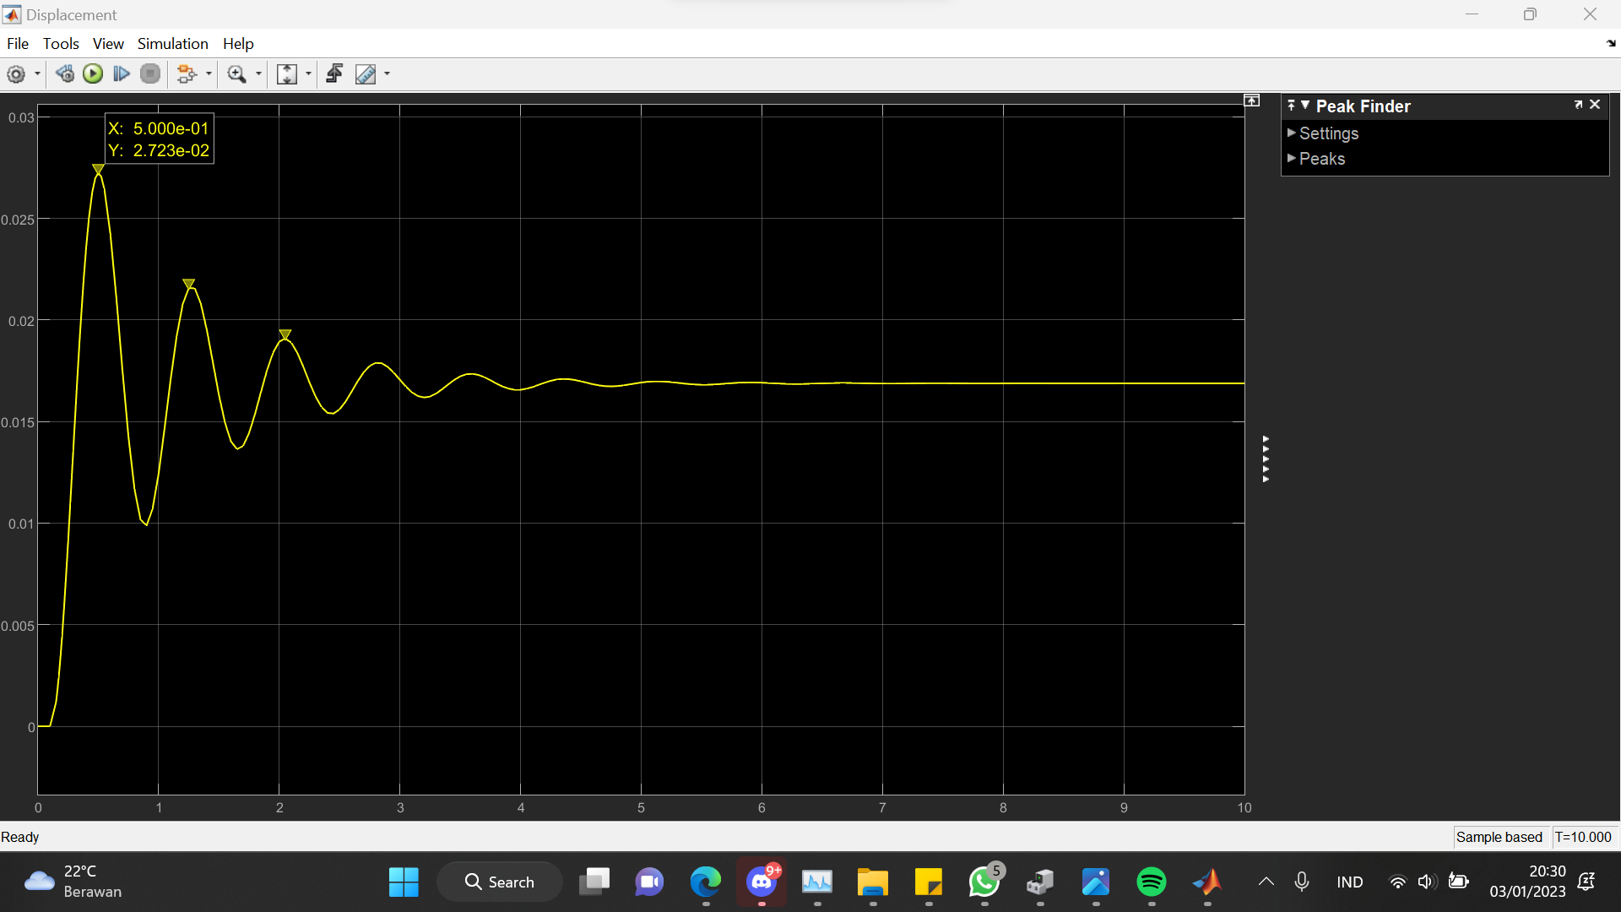
Displacement
Pada hasil simulasi berikut menunjukan nilai perubahan posisi dan mulai stabil pada kisaran 6s
Tidak Memakai Controller
Memakai Controller

Slide 13
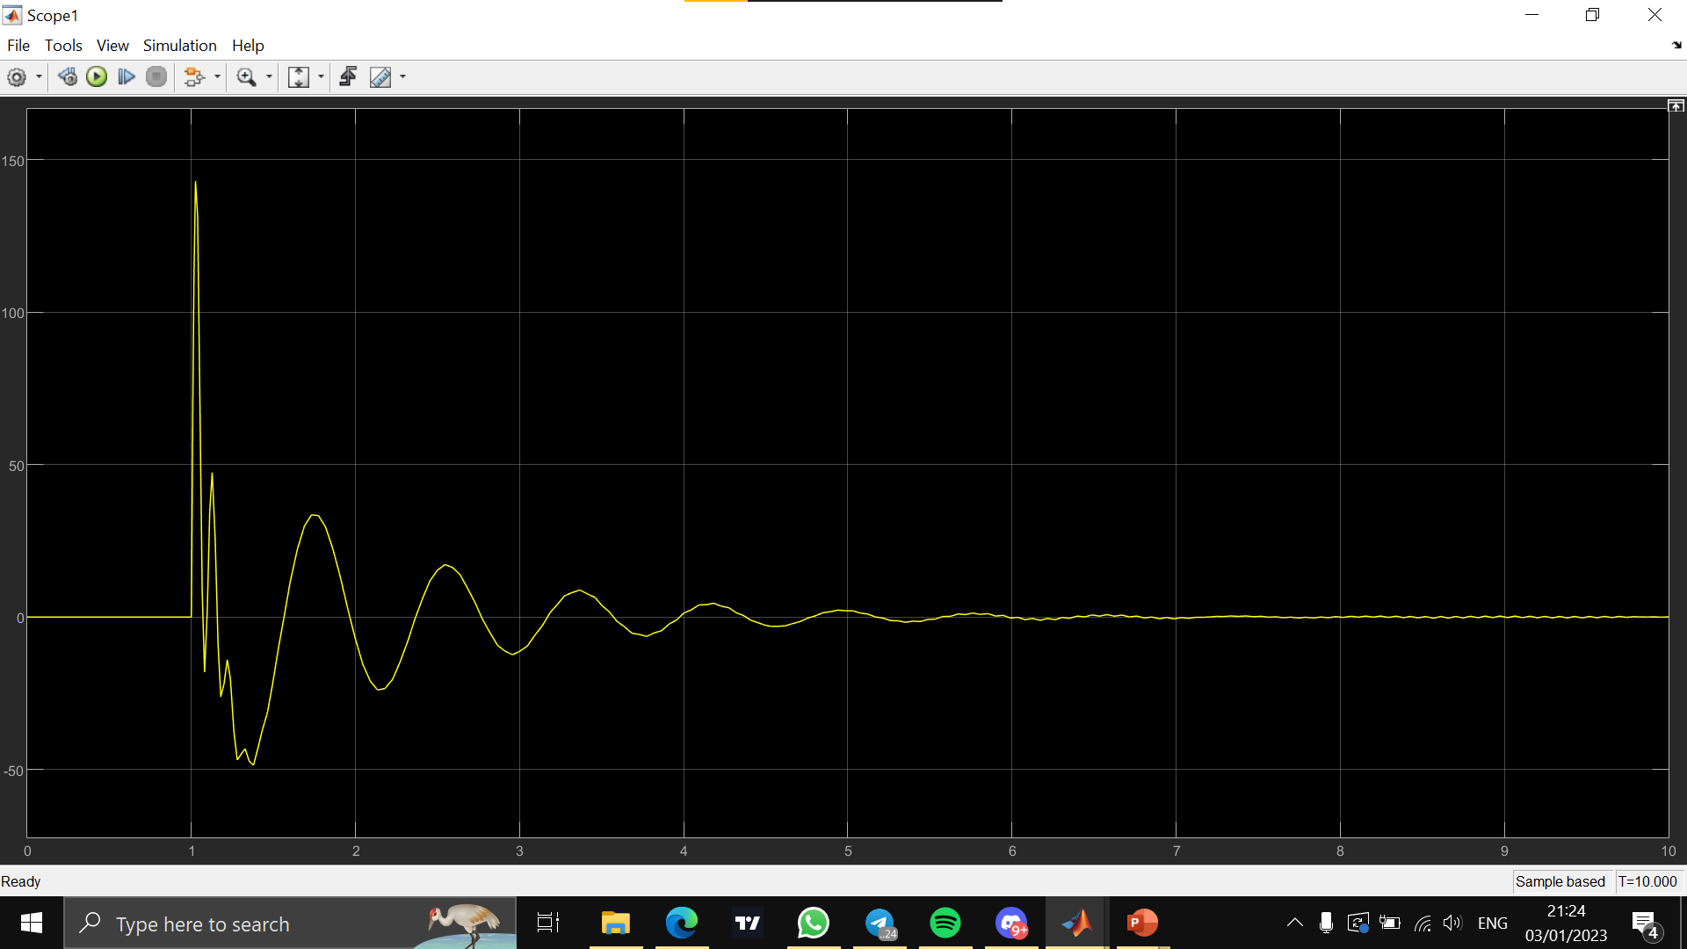
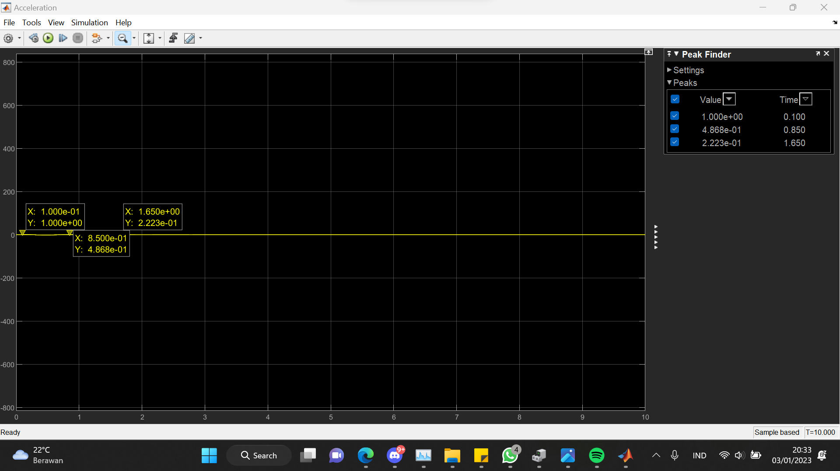
Acceleration
Perubahan pada acceleration terjadi perubahan nilai namun perubahannya sangatlah kecil karena sistem sudah stabil dengan PID controller
Tidak Memakai Controller
Memakai Controller

Slide 14
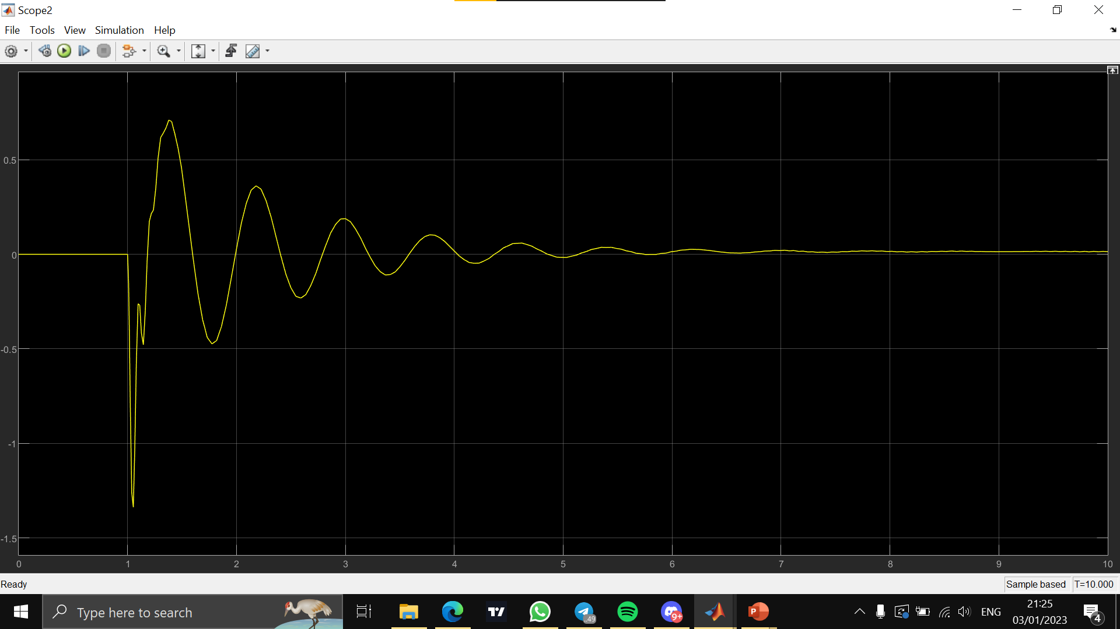
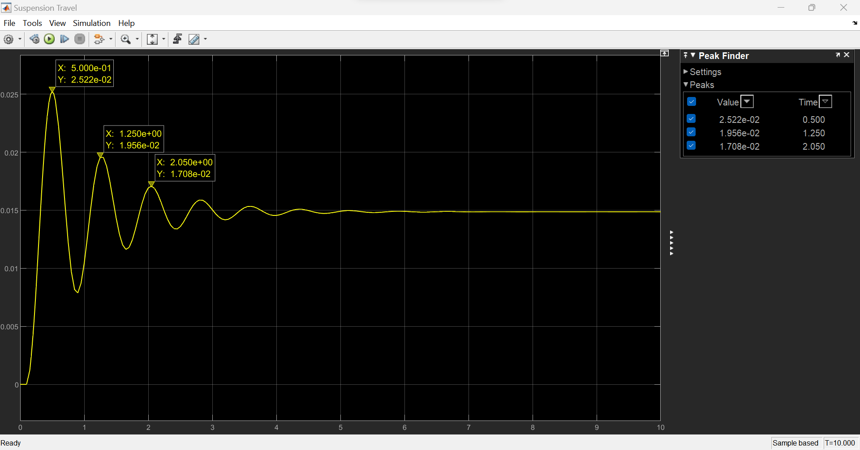
Travel Suspension
Pada hasil simulasi berikut menunjukan nilai perubahan travel suspension dan mulai stabil pada kisaran 6 s
Tidak Memakai Controller
Memakai Controller

Slide 15
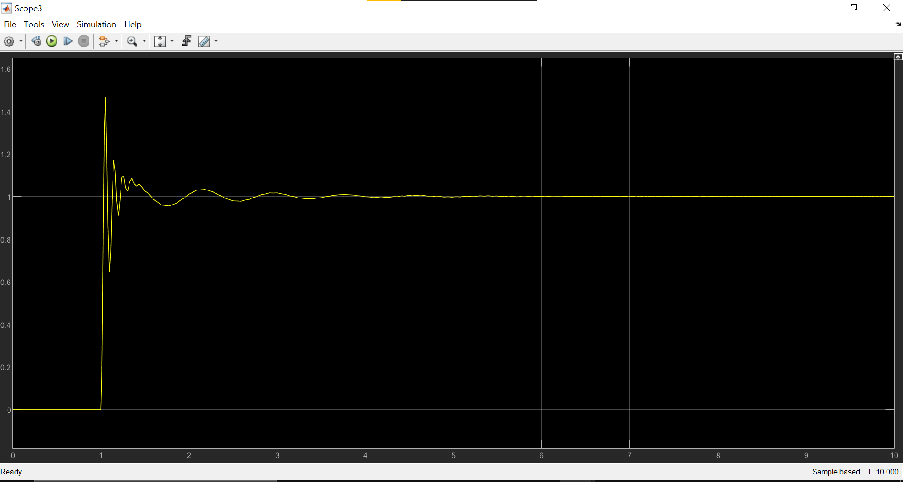
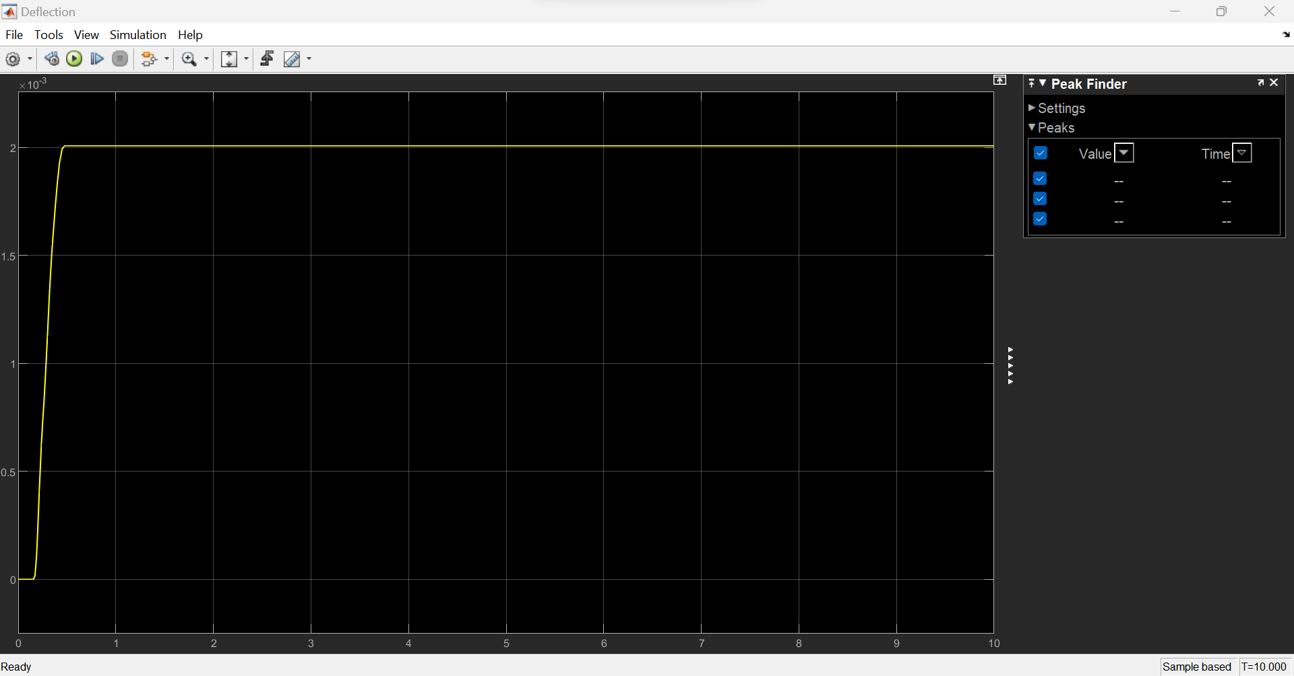
Deflection
Pada hasil simulasi berikut menunjukan respon terhadap gangguan dan mulai stabil setelah 0.5 s
Tidak Memakai Controller
Memakai Controller

Slide 16
Diskusi dan Analisa
Sistem yang dibuat merupakan sistem yang stabil karena apabila dicek di root locus, pole dan zero berada disebelah kiri.
Pada sistem kendali yang dibuat menggunakan PID controller dan hardware in the loop (HIL), hasil simulasi menunjukan bahwa performansi sistem menjadi lebih stabil dan lebih baik, dengan menggunakan Arduino dan ESP8266 sebagai controller yang terhubung dengan Matlab.

Slide 17
Referensi
Polyakhov dkk, “Mathematical Model of Complete Electromagnetic Rotor Suspension,” Saint-Petersburg state electrotechnical university LETI, Russia, 2016.
Ahmed A. Abdeen dkk, "Active Suspension System Design Using Fuzzy Logic Control and Linear Quadratic Regulator," Assiut University, Assiut, 2019.

Slide 18
Terimakasih

